Slide 1
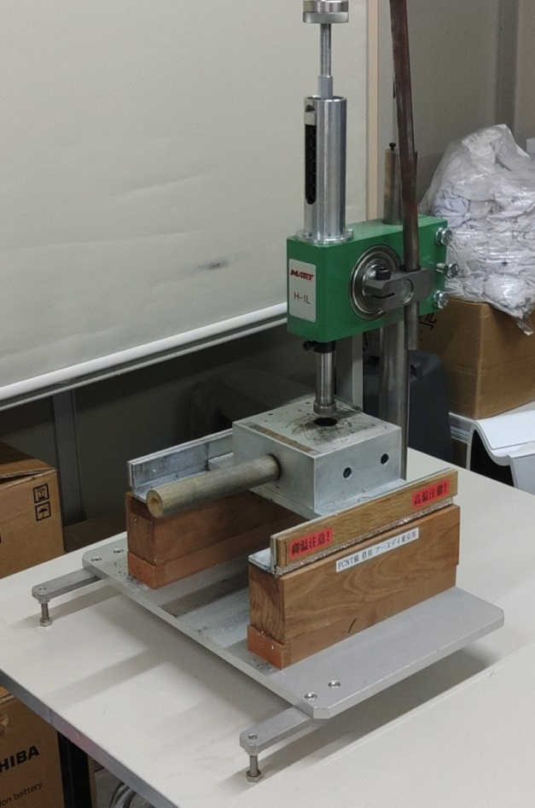
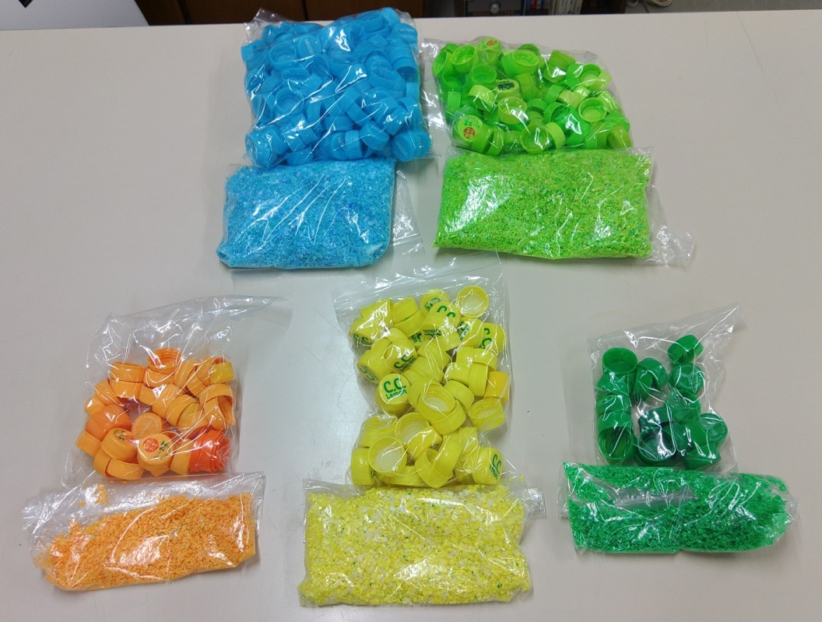
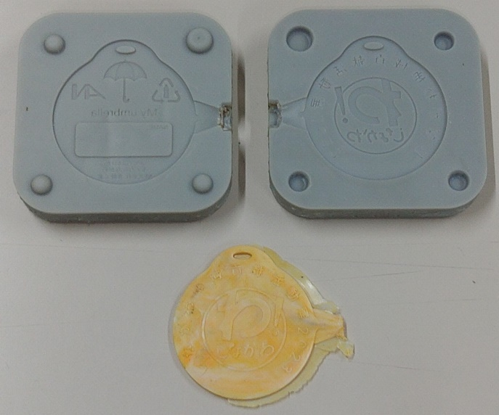
しながわ地域貢献活動展
製作物.230919
自作
成型機
流れ①
社員の人から集めたペットボトルのキャップを
下写真の様に粉砕し、
右写真の自作の卓上成型機で、
3Dプリンターで製作した金型に、流し込みます。
粉砕した
キャップ
3Dﾌﾟﾘﾝﾀ
金型
製作物

Slide 2
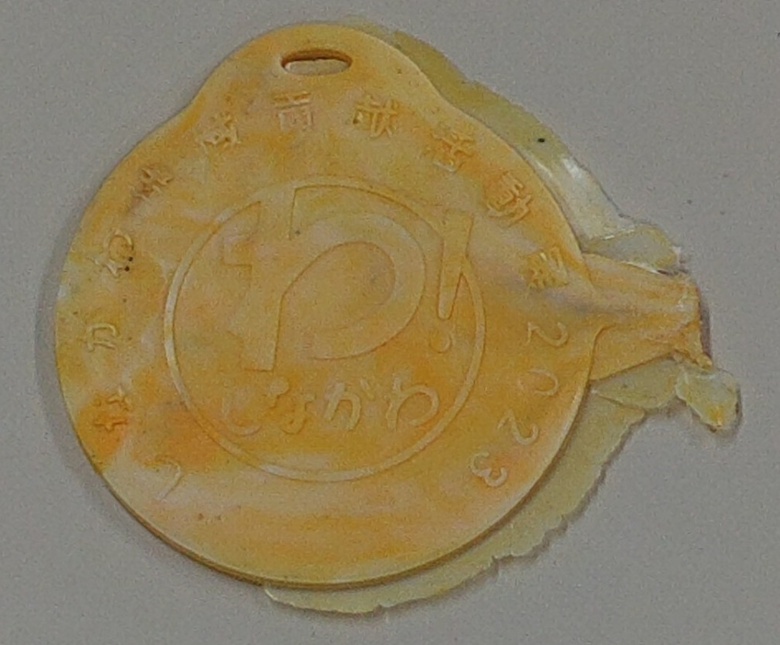
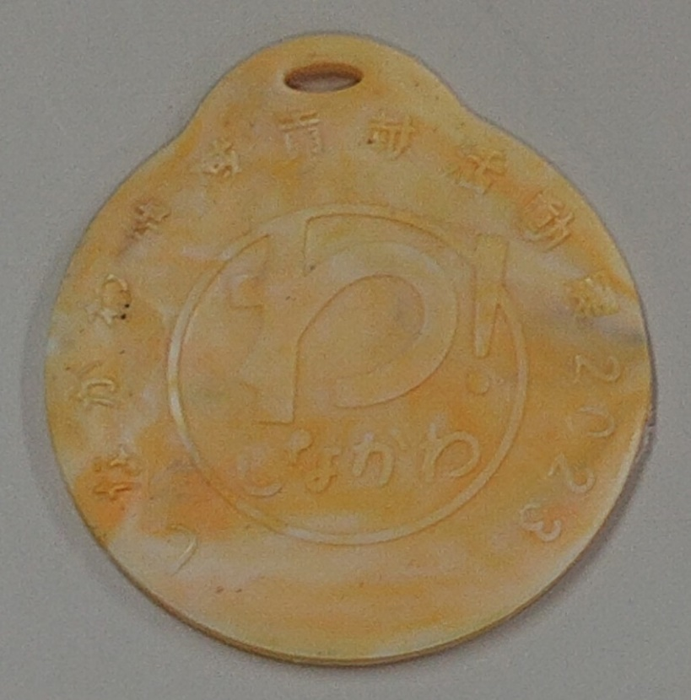
しながわ地域貢献活動展
製作物.230919
流れ②
ワークショップに来て頂いたお客様に、
矢印部のゲートカットと、バリ処理をして頂きます。
また、物が出来上がるまでのプロセスについての説明等も行います。

Slide 3
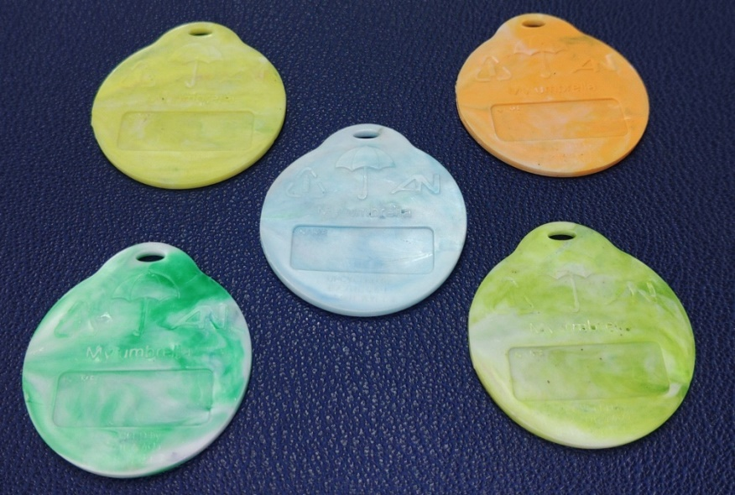
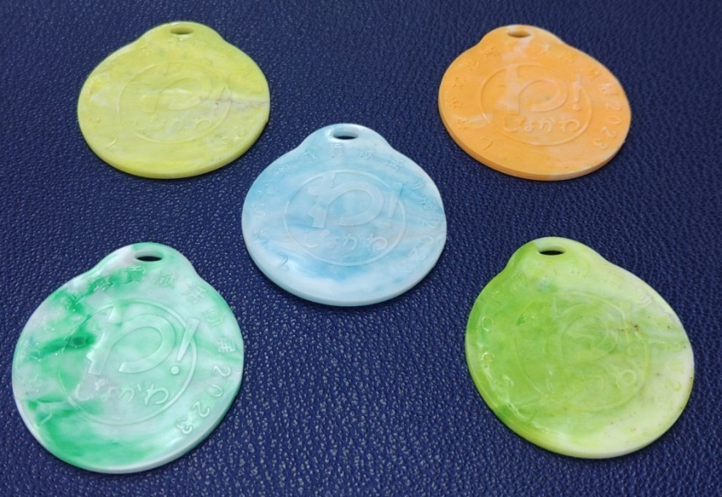
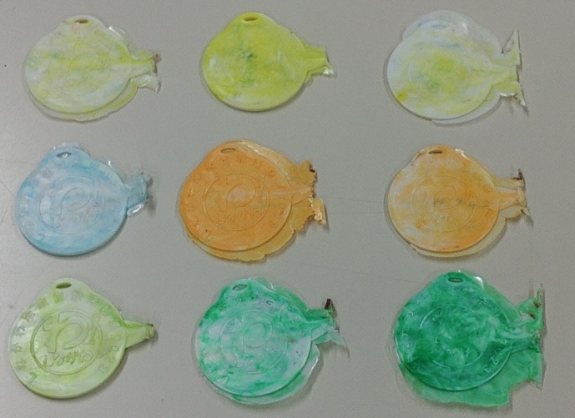
しながわ地域貢献活動展
製作物.230919
流れ③
下写真 赤枠部に名前を記載して頂き、
自分の傘にストラップ紐で付ける事で、
盗難・紛失防止のアイテムとして活用頂く予定です。
ペットボトルキャップの混ざり方はランダムなので、
世界に一つだけの模様が出来ます。

